Slide 1


«НЕКОТОРЫЕ АСПЕКТЫ ФОРМИРОВАНИЯ
ЗВУКОВОЙ КУЛЬТУРЫ РЕЧИ
У ДЕТЕЙ ДОШКОЛЬНОГО ВОЗРАСТА»

Slide 2
Категория участников: педагоги ДОУ. Ведущий семинара: Учитель-логопед Орешкина К.О.
Цель:
повышение эффективности педагогического воздействия при воспитании звуковой культуры речи и профилактики речевых нарушений у детей дошкольного возраста.
Задачи:
- рассмотреть понятие звуковой культуры речи как один из аспектов, интеллектуального развития ребенка;
- рассмотреть теоретические аспекты организации проведения артикуляционной гимнастики с использованием здоровьеформирующей технологии - биоэнергопластики;
- практически выполнить артикуляционные упражнения с использованием биоэнергопластики.

Slide 3
План проведения семинара-практикума.
Часть І. Теоретическая
Звуковая культура речи как один из аспектов интеллектуального развития дошкольников.
Теоретические аспекты организации проведения артикуляционной гимнастики с использованием здоровьеформирующей технологии – биоэнергопластики.
Часть ІІ. Практическая
Выполнение педагогами совместно с учителем-логопедом артикуляционных упражнений с использованием биоэнергопластики.

Slide 4
1. Звуковая культура речи как один аспектов интеллектуального развития дошкольников.
Понятие «звуковая культура речи» включает собственно:
произносительные качества, характеризующие звучащую речь (звукопроизношение, дикция),
элементы звуковой выразительности речи (интонация, темп),
связанные с ними двигательные средства выразительности (мимика, жесты),
а так же элементы культуры речевого общения (общая тональность детской речи, поза и двигательные навыки в процессе разговора).
Составные компоненты звуковой культуры: развитие речевого слуха и дыхания, артикуляционной и мелкой моторики, что является предпосылкой и условием для возникновения звучащей речи.

Slide 5
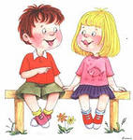
В процессе воспитания у детей звуковой культуры речи в детском саду педагог решает следующие задачи:
- формирование у детей правильного звукопроизношения, четкого и ясного произнесения слов в соответствии с языковыми нормами;
- развитие голосового аппарата;
- выработка умеренного темпа речи, правильного речевого дыхания, навыков умелого использования интонационных средств выразительности.

Slide 6
Реализация задач по формированию ЗКР в ДОУ.
Реализация задач формирования звуковой культуры речи (ФЗК) в ДОУ будет осуществляться по трём направлениям:
Развитие речедвигательного аппарата (артикуляционной моторики, мелкой моторики, речевого дыхания).
Формирование произносительной стороны речи (произношение звуков, четкой дикции, развитие словаря, лексико-грамматических категорий, связной речи).
Развитие восприятия речи (развитие фонематического слуха, восприятие темпа, силы голоса, тембра речи).

Slide 7
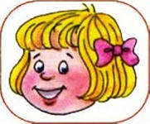
Первое направление: развитие речедвигательного аппарата (артикуляционной и мелкой моторики).
Теоретические аспекты организации проведения артикуляционной гимнастики с использованием здоровьеформирующей технологии –биоэнергопластики.
Логопедического воздействия на детей с речевой патологией осуществляется в несколько этапов. Одним из первых этапов, способствующим формированию правильного звукопроизношения, является артикуляционная гимнастика.
Артикуляционная гимнастика-это совокупность специальных упражнений, направленных на укрепление мышц артикуляционного аппарата, развитие силы, подвижности и дифференцированности движений органов, участвующих в речевом процессе.
Цель артикуляционной гимнастики-выработка полноценных движений и определенных положений органов артикуляционного аппарата, умение объединять простые движения
в сложные, необходимые для правильного
произнесения звуков.

Slide 8
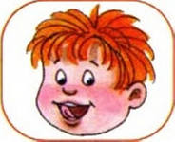
Рекомендации к проведению артикуляционной гимнастики.
Проводить артикуляционную гимнастику нужно ежедневно, чтобы вырабатываемые у детей навыки закреплялись. Лучше ее делать 3-4 раза в день по 3-5 минут. Не следует предлагать детям больше 2-3 упражнений за раз.
Из выполняемых двух-трех упражнений новым может быть только одно, второе и третье даются для повторения и закрепления.
Артикуляционную гимнастку выполняют сидя, так как в таком положении у ребенка прямая спина, тело не напряжено, руки и ноги находятся в спокойном положении.
4. Работа организуется следующим образом:
Взрослый рассказывает о предстоящем упражнении, используя игровые приемы.
Показывает его выполнение.
Упражнение делает ребенок, а взрослый контролирует
выполнение.

Slide 9
Для выработки методики артикуляционной гимнастики важен учет возрастной моторики. В 3-4 года ребенок должен усвоить основные движения, а к 4-5 годам требования повышаются и движения должны быть четкими и плавными без подергиваний. В 6-7 лет – дети выполняют движения в быстром темпе и удерживают положение языка продолжительное время.
В процессе выполнения гимнастики важно помнить о создании положительного эмоционального настроя у ребенка. Нельзя говорить ему, что он делает упражнение неверно, - это может привести к отказу выполнять движение. Лучше покажите ребенку его достижения («Видишь, язык уже научился быть широким»), подбодрить («Ничего, твой язычок обязательно научиться подниматься кверху»).
К сожалению, ежедневные занятия гимнастикой снижают интерес детей к этому процессу. Поэтому мы обратились к необычному методу и к нестандартному выполнению артикуляционной гимнастики с использованием элементов биоэнергопластики.

Slide 10
«Биоэнергопластика» включает в себя три базовых понятия: био – человек как биологический объект; энергия – сила, необходимая для выполнения определенных действий; пластика – связанное пластичностью движение, которое характеризуется непрерывностью, энергетической наполненностью, эмоциональной выразительностью.
Для коррекционной работы наиболее значимым является соединение биоэнергопластики (плавных движений кистей рук) с движениями органов артикуляционного аппарата. В момент выполнения артикуляционного упражнения рука показывает, где и в каком положении находятся язык, нижняя челюсть и губы.
«Бионергопластика»
Цель: коррекция звукопроизношения.
Задачи:
- развитие артикуляционной моторики;
- развитие координации движений и мелкой моторики, внимания, памяти, мышления, речи.
Содержание: Данная технология проводится с детьми всех возрастных групп. Ко всем классическим артикуляционным упражнениям добавляется движение кисти. Рекомендуется ежедневно включать ее в индивидуальные занятия по коррекции звукопроизношения.
Ожидаемый результат: Закрепляется правильное звукопроизношение. Развивается координация мелкой и артикуляционной моторики.

Slide 11
Общие рекомендации выполнения артикуляционного комплекса:
Учитывать индивидуальные особенности детей;
Подключать руки ребёнка только при полном освоении артикуляционного упражнения и выполнении его без ошибок;
Следить за тем, чтобы кисти ребенка не напрягались, движения были плавными и раскрепощенными;
Соблюдать синхронность и точность действий речевых органов и кистей рук;
Соблюдать последовательность выполнения упражнений с усложнением и ускорением темпа.

Slide 12
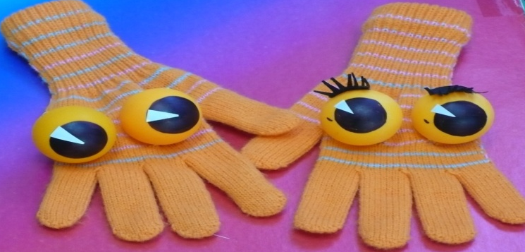
Этапы работы:
Обследование строения и подвижности органов артикуляции детей.
2. Знакомство детей с органами артикуляции, выполнение упражнений для губ, языка и челюсти по традиционным методикам.
3. Выполнение артикуляционной гимнастики по традиционной методике, педагог сопровождает артикуляционную гимнастику движениями ведущей руки в перчатке, рука ребенка в упражнения не вовлекается.
4. Одновременное выполнение артикуляционной гимнастики педагогом и ребенком с подключением ведущей руки ребенка.
5. Подключение к выполнению артикуляционной гимнастики другой руки ребенка в перчатке.
6. Одновременное выполнение артикуляционной гимнастики педагогом и ребенком в сопровождении обеих рук в перчатках.
7. Самостоятельное выполнение ребенком артикуляционной гимнастики в сопровождении обеих рук в перчатках.

Slide 13
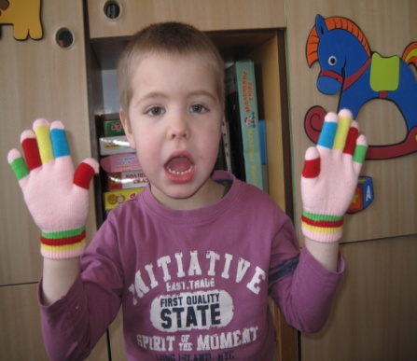
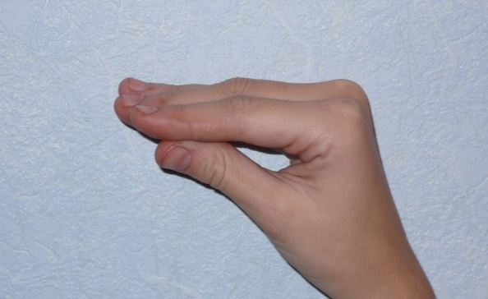
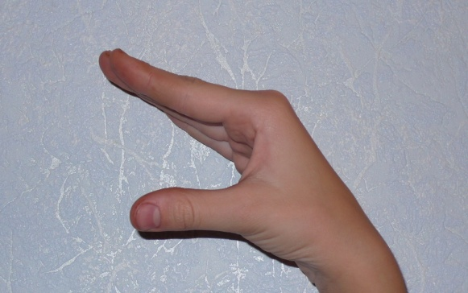
« Бегемотик»
Широко откроем ротик,
Как голодный бегемотик.
Закрывать его нельзя,
До пяти считаю я: 1, 2, 3, 4, 5.
А теперь закроем ротик,
Отдыхает бегемотик!
На счет 1 открыть рот, при этом язык спокойно лежит, кончик за нижними резцами. Удерживать рот в таком положении под счет до 5, затем закрыть. Кисть руки находится горизонтально, 4 пальца сомкнуты с большим пальцем. На счет 1 большой палец опускается вниз, 4 пальца поднимаются вверх. Повторить 4-5 раз.

Slide 14
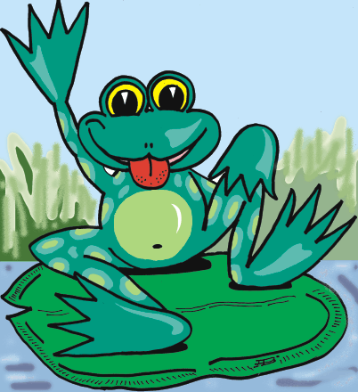
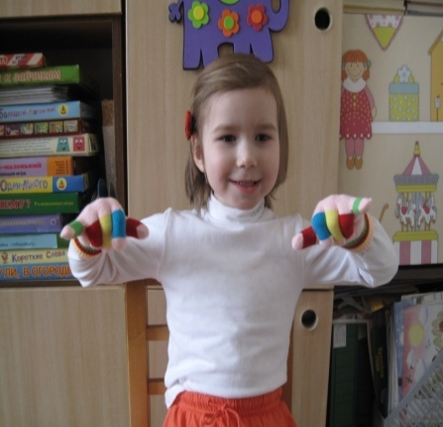
« Лягушка»
Тянем губки прямо к ушкам,
Как весёлая лягушка!
На счет 1 улыбнуться, зубы не обнажать, удерживать губы в таком положении под счет от 1-10. Затем вернуть губы в исходное положение. Кисть руки находится горизонтально, пальцы сомкнуты. На счет 1 немного прогнуть ладонь в нижних фалангах, пальцы слегка направить вверх. Повторить 4-5 раз.

Slide 15
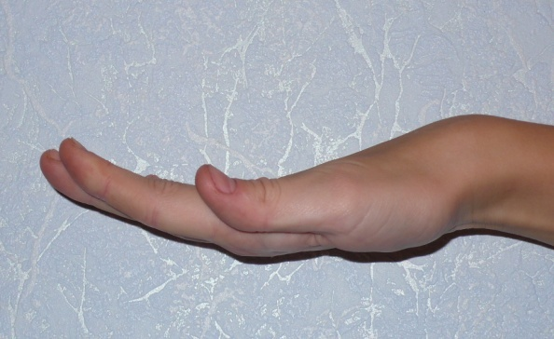
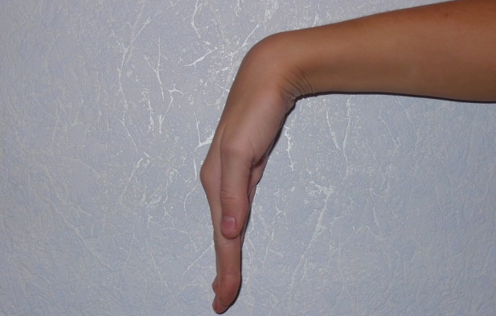
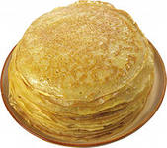
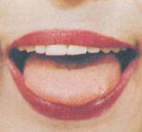
БЛИНЧИК
На счет 1 улыбнуться, открыть рот. Высунуть изо рта и положить на нижнюю губу широкий расслабленный язык, удерживать язык в таком положении под счет от 1-10. Кисть руки находится горизонтально, на счет 1 кисть руки с сомкнутыми пальцами опустить вниз. Повторить 4-5 раз.
Мы немножко испекли
Блинчиков румяных.
Будем мы друзей встречать
И блинами угощать.

Slide 16
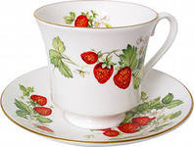
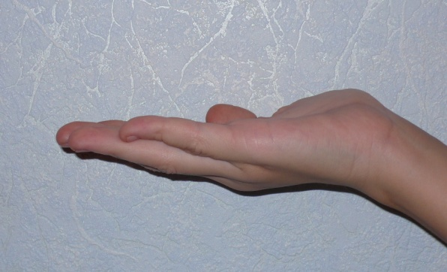
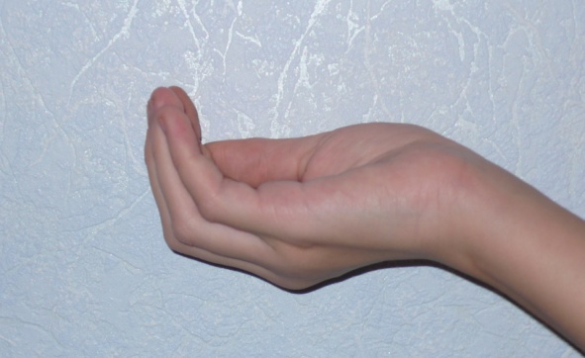
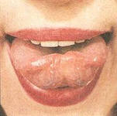
ЧАШЕЧКА
Улыбнуться, открыть рот, высунуть язык и тянуть его к носу. Стараться, чтобы бока язычка были загнуты в виде чашечки. Не удерживать язычок нижней губой. Удерживать язык под счёт до десяти.
Очень вкусно мы поели,
Выпить чаю захотели.
В чашку чая мы нальём,
Выпьем чаю мы вдвоём.

Slide 17
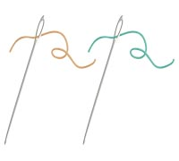
Иголочка На счет 1 открыть рот, вытянуть губы вперед трубочкой, просунуть между губами узкий язык и удерживать его в таком положении под счет от 1-10. Сомкнуть в кулак пальцы, оставить лишь выпрямленным указательный палец. Повторить под счет от 1-10. Язычок вперёд тяну, подойдёшь, и уколю. И опять буду считать: раз, два, три, четыре, пять...

Slide 18
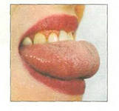
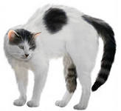
КИСКА СЕРДИТСЯ
На счет 1, открыть рот, упереть кончик языка с основания нижних зубов, и «выкатить» широкий язык изо рта, на счет 2 убрать язык вглубь рта (кончик языка постоянно находится за нижними резцами. Кисть руки находится горизонтально, 4 пальца полусогнуты в средних и нижних фалангах, ладонь направлена вниз. На счет 1 подогнуть пальцы руки, слегка наклонив кисть вниз, на счет 2 вернуть кисть в исходное положение. Повторить 4-5 раз.
Рассердилась кошка наша –
Не даёт погладить даже.
Спинку выгнула – шипит.
И тихонько, так мурчит.

Slide 19
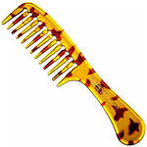
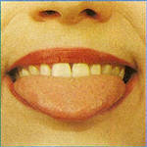
РАСЧЁСКА
На счет 1 положить широкий язык на нижнюю губу. Закусить язык верхними зубами и протягивать между зубами вглубь рта под счет от 1-10. Левая рука расположена вверх ладонью, пальцы правой руки согнуты и расположены на пальцах другой руки. Кисти рук находятся горизонтально. На счет 1 провести пальцами ведущей руки по пальцам и ладони другой руки до запястья, затем вернуться в исходное положение. Повторить 4-5 раз.
Хороша моя расчёска!
С волосами она дружит,
Хорошо всегда мне служит.

Slide 20
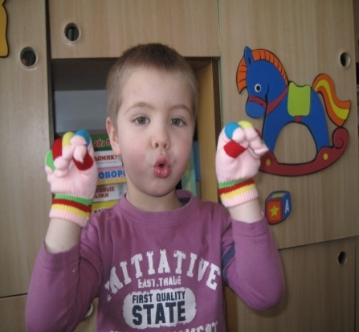
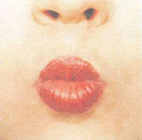
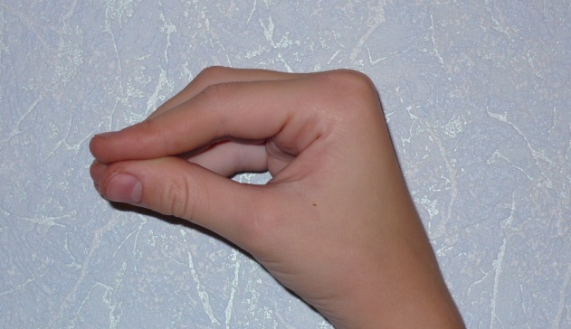
« Слонёнок»
Буду подражать слону!
Губы «хоботом» тяну
А теперь их отпускаю
И на место возвращаю
Вытянуть губы вперед «трубочкой»,
зубы сомкнуть. Удерживать так 5-7 с.

Slide 21
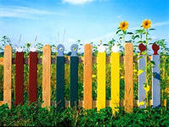
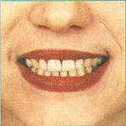
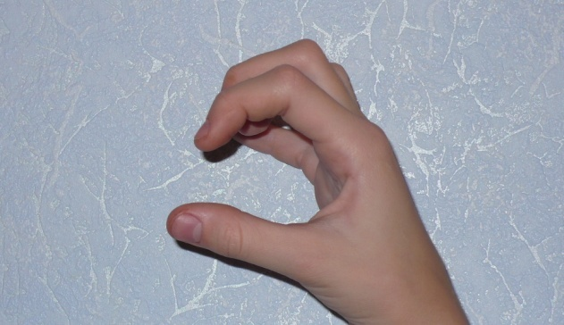
« Заборчик»
Улыбнуться, показать сомкнутые зубки. Удерживать губы в таком положении до счёта десять, затем вернуть губы в исходное положение.
Наши губки улыбнулись
Прямо к ушкам потянулись
Ты попробуй «И И И» скажи, Свой заборчик покажи.

Slide 22
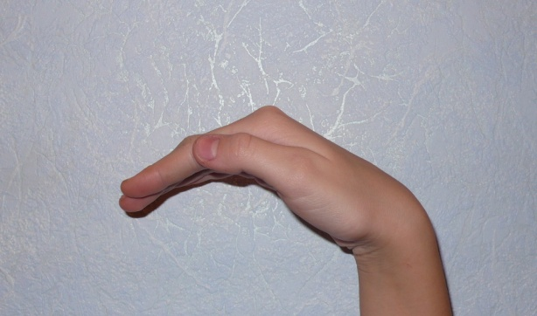
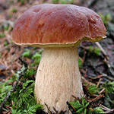
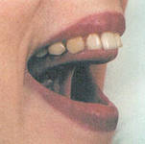
ГРИБ
Улыбнуться. Открыть рот, «приклеить»(присосать) язык к нёбу. Ротик широко открыт.
Я по лесу по зелёному бреду, Я грибы в свою корзину соберу.

Slide 23
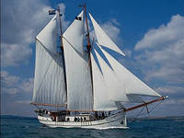
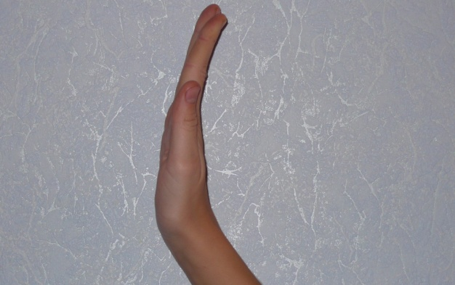
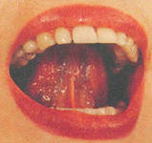
ПАРУС
Улыбнуться, широко открыть рот, кончик языка поднять и поставить на бугорки
( альвеолы) за верхними зубами. Удерживать в таком положении под счёт до десяти.
Кораблик наш под парусом
Плыл по волнам в морях.
Детишек очень маленьких
По морю он катал.

Slide 24
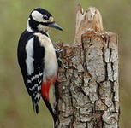
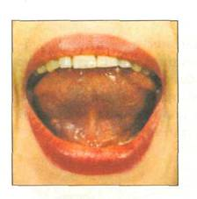
ДЯТЕЛ
Улыбнуться, открыть рот, поднять язык вверх. Кончиком языка с силой «ударять» по бугоркам (альвеолам) за верхними губами и произносить звуки: «д-д-д…»
Целый день всё тук, да тук-
Дятел на стволе сидит,
Клювом дерево долбит.
Тук да тук, тук да тук -
В лесу слышен громкий звук.

Slide 25
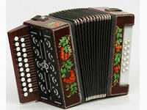
ГАРМОШКА
Улыбнуться, широко открыть рот, «присосать» язык к нёбу. Не отпуская язык, сильно опустить нижнюю челюсть, закрыть рот и опять широко открыть, не меняя положения языка.
Ох, запела под окошком
Самодельная гармошка.
Ротик шире открываем,
Гармонисту подпеваем.

Slide 26
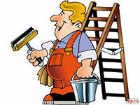
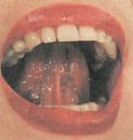
МАЛЯР
Улыбнуться, открыть рот, язык поднять вверх и кончиком языка проводить по нёбу от верхних зубов до горла и обратно.
Выполнять медленно. Под счёт до восьми.
Я сегодня утром встал
И посёлок не узнал.
Каждый дом, и каждый столб,
Был покрашен маляром.

Slide 27
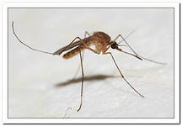
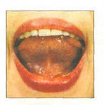
КОМАРИК
Улыбнуться. Открыть широко рот, поднять язык вверх и упереть его в бугорки (альвеолы).
Пытаться произнести «З-З-З» протяжно под счёт до десяти.
Комар звенит над ухом
И не даёт уснуть.
Звеня над нами вьётся,
А в руки не даётся.

Slide 28
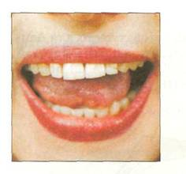
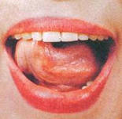
ЧИСТИМ ЗУБКИ
Улыбнуться, открыть рот. Кончиком языка сильно «почистить» за нижними зубами (влево - вправо) под счёт до десяти.
Затем поднять язычок вверх и почистить за верхними зубками
( ротик широко открыть). Нижняя челюсть при это не двигается.
Чтобы зубки не болели,
Надо чистить дважды в день.

Slide 29
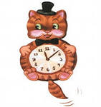
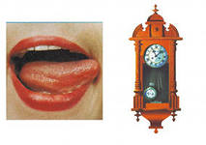
ЧАСИКИ
Улыбнуться, открыть ротик. Тянуться язычком попеременно то к левому уголку ротика, то к правому.
На стене висят часы,
Громко тикают они.
Тик-так, тик-так -
Язычок качался так.

Slide 30
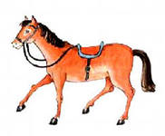
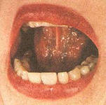
ЛОШАДКА
Улыбнуться, широко открыть рот, щёлкать языком громко и энергично. Стараться, чтобы нижняя челюсть была неподвижна и «прыгал» только язык.
Язычком пощёлкай громко -
Стук копытца будет звонкий.

Slide 31
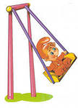
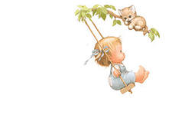
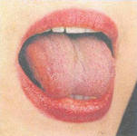

КАЧЕЛИ
Рот широко открыт, губы в улыбке. Ритмично меняем положение языка: 1) кончик языка за верхними резцами; 2) кончик языка за нижними резцами. Двигается только язык, а не подбородок!
На качелях я качаюсь вверх, вниз, вверх, вниз. И всё выше поднимаюсь вверх, вниз, вверх, вниз.

Slide 32


ВКУСНОЕ ВАРЕНЬЕ
Улыбнуться, открыть рот;
не закрывая рот, облизывать языком верхнюю губу.
Нижней губой стараться язык не поддерживать.
Ели мы блины с вареньем,
Губы мы испачкали.
Чтоб варенье с губ убрать,
Надо ротик облизать.

Slide 33
СПАСИБО ЗА ВНИМАНИЕ!

